Slide 1



REALIZACE A Kontrola Výběrových řízení v opz
Mgr. Miroslav Huml
Ing. Kristýna Křivánková
Praha, 10. 4. 2018

Slide 2
Náplň školení
Určení předpokládané ceny a nastavení předmětu
Základní principy v praxi
Druh výběrového řízení
Náležitosti výzvy a její zveřejnění, další proces
Předkládání výběrových řízení ke kontrole
Předkládaná dokumentace
Nejčastější pochybení – procesní
Nejčastější pochybení – formální
  Délka prezentace cca 75 minut

Slide 3
Náplň školení
V rámci prezentace není v časových možnostech přednášejících prezentovat kompletní pravidla. Vždy je třeba se před vyhlášením výběrového řízení důkladně seznámit s pravidly v aktuálním znění.
Cílem prezentace je snaha napomoci v orientaci v pravidlech a snaha blíže vysvětlit určité pasáže, které se v praxi ukázaly být problematičtější.

Slide 4
Použité zkratky
OPZ | Operační program zaměstnanost
PM | Projektový manažer
ŘO | Řídící orgán (tj. Ministerstvo práce a sociálních věcí)
VŘ | Výběrové řízení
VZ | Veřejná zakázka
ZD | Zadávací dokumentace
ZoR | Zpráva o realizaci
ZZVZ | Zákon č. 134/2016 Sb., o zadávání veřejných zakázek

Slide 5
Příprava zadávací dokumentace
Nastavení předmětu zakázky:
Předmětem jedné zakázky jsou všechna plnění, jejichž předměty plnění tvoří jeden funkční celek, který zadavatel zamýšlí zadat během realizace projektu.
Výjimka: V případě pravidelně pořizovaných nebo trvajících dodávek nebo služeb se sčítají ta plnění, která zadavatel zamýšlí zadat minimálně v rámci období 12 měsíců nebo jednoho účetního období, pokud je toto období delší než 12 měsíců.

Slide 6
Příprava zadávací dokumentace
Kontrola z pohledu projektového manažera:
Platí, že předmět zakázky nebyl rozdělen s cílem snížit předpokládanou hodnotu pod finanční limity stanovené v MP Z?
Sečetl zadavatel při stanovení předpokládané hodnoty předpokládané hodnoty obdobných, spolu souvisejících dodávek či služeb, které hodlá pořídit v průběhu účetního období?
Respektive u zakázek v režimu zákona:
Zahrnuje součet předpokládaných hodnot částí VZ předpokládanou hodnotu všech plnění, která tvoří jeden funkční celek a jsou zadávána v časové souvislosti?

Slide 7
Příprava zadávací dokumentace
Kontrola z pohledu projektového manažera:
Obdobná a spolu související plnění z pohledu posuzování v OPZ jsou ta plnění, které je obvykle na trhu schopen zajistit jeden dodavatel.
Dodávky či služby obdobného charakteru, které spolu nesouvisí (časově či místně), povinnosti sčítání nepodléhají.
Mezní případy je však vždy nutné posuzovat obezřetně při respektování zákazu účelového dělení předmětu plnění a dále je nutné přihlížet i k hospodárnosti, efektivnosti a účelnosti vynaloženého výdaje.

Slide 8
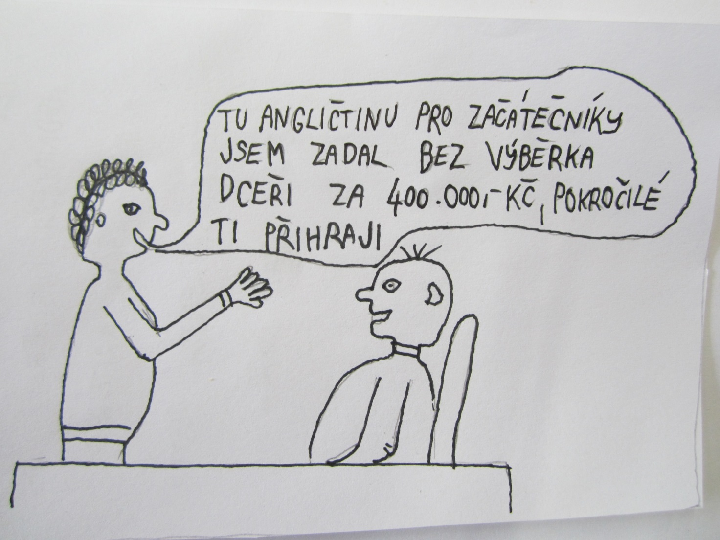
Příprava zadávací dokumentace

Slide 9
Příprava zadávací dokumentace
Příklad z praxe:
Na základě tohoto vodítka byly vydefinovány samostatné oblasti vzdělávání, které se navzájem nemusí spojovat do jedné zakázky.
- Jazykové kurzy
- Kurzy zaměřené na účetnictví
- IT kurzy
- Soft skills
- Odborné profesní kurzy
Je-li součet nad 2 miliony korun, dostáváme se do režimu zákona a je třeba dbát vyšší obezřetnosti.

Slide 10
Příprava zadávací dokumentace
Nastavení předpokládané ceny:
Při určování předpokládané hodnoty zadavatel vychází: a) z ceny zakázek se stejným nebo s obdobným plněním.
b) z průzkumu cen v místě plnění zakázky (třeba alespoň od 2 dodavatelů),
c) z údajů a informací získaných jiným vhodným způsobem.
Průzkum trhu musí být proveden takovým způsobem, aby formulace dotazu zadavatele nezvýhodňovala oslovené dodavatele oproti ostatním dodavatelům.

Slide 11
Příprava zadávací dokumentace
Základní zásady dle kapitoly 20.2 Obecné části pravidel, které je zadavatel povinen při zadávání dodržet:
nezbytnost plnění pro projekt
hospodárnost, efektivita a účelnost výdaje
zadávací zásady transparentnosti, zákazu diskriminace a rovného zacházení s uchazeči

Slide 12
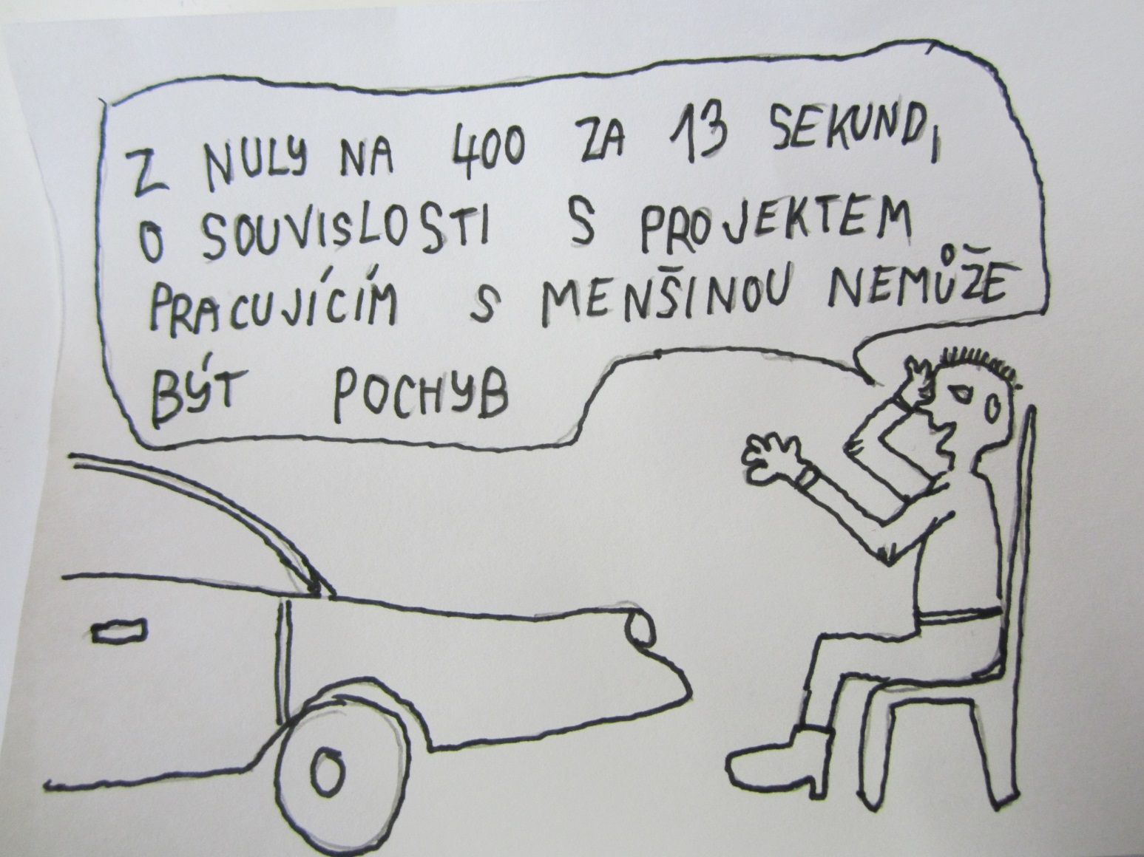
Příprava zadávací dokumentace

Slide 13
Příprava zadávací dokumentace
Základní zásady:
Zásada transparentnosti spočívá v zajištění co největší průhlednosti řízení, která umožní přezkoumání celého zadávacího řízení a kontrolu postupu zadavatele:
o všech významných úkonech pořizovat a uchovávat písemnou dokumentaci
jasně vymezit hodnotící kritéria v dostatečném předstihu před samotným vypracováním nabídek
všechna rozhodnutí opatřit řádným odůvodněním

Slide 14
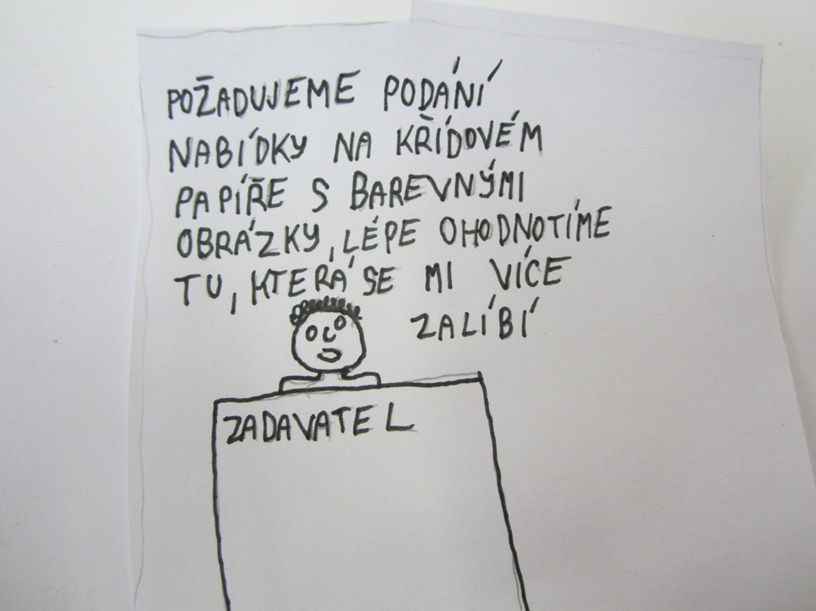
Příprava zadávací dokumentace

Slide 15
Příprava zadávací dokumentace
Základní zásady:
Zásada rovného zacházení – každý zadavatel je již od okamžiku přípravy řízení, povinen přistupovat stejným způsobem ke všem dodavatelům, kteří mohou podat či podávají nabídky.
při průzkumu trhu
při zveřejňování ZD
při zodpovídání dodatečných dotazů

Slide 16
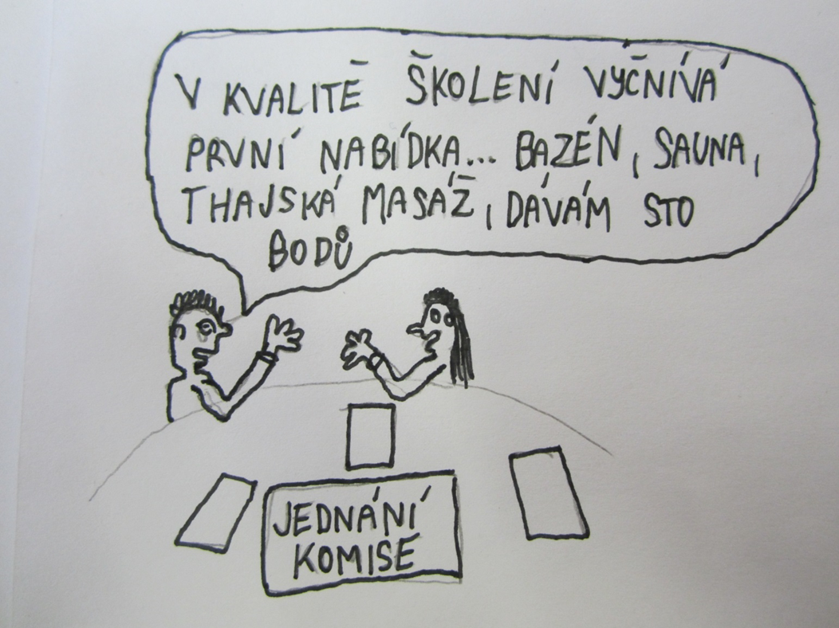
Příprava zadávací dokumentace

Slide 17
Příprava zadávací dokumentace
Základní zásady:
Zásada zákazu diskriminace – zadavatel je povinen v průběhu zadávání zakázky postupovat vždy tak, aby jeho jednáním nedošlo k diskriminaci žádného z dodavatelů. Podmínky pro zadání zakázky musí být stanoveny tak, aby umožňovaly výběr nejvhodnějšího dodavatele a zároveň neodůvodněně neuzavíraly přístup jinému dodavateli do řízení.
Pozor na odkazy na značky, konkrétní specifikaci zboží
Pozor na kvalifikační kritéria, požadavky na reference ...
Zákaz omezování poddodavatelství v neodůvodněných případech

Slide 18
Příprava zadávací dokumentace
Základní zásady:
Zásada přiměřenosti spočívá v nastavení parametrů výběrového/zadávacího řízení tak, aby byly přiměřené charakteru a předmětu zakázky (např. rozsahu kvalifikace atp.)
a) Nemohou být například kladeny nadbytečné požadavky na přípravy nabídky u zakázek s malou PH nebo s krátkou lhůtou pro podání nabídek.

Slide 19
Příprava zadávací dokumentace
Základní zásady:
Zákaz střetu zájmů je vymezen obecně a doplněn konkrétními příklady (nejde o taxativní výčet)
zaměstnanci zadavatele,
statutární orgány zadavatele, resp. jejich členové,
členové realizačního týmu projektu,
osoby, které se ve prospěch zadavatele podílely na přípravě nebo zadávání předmětné zakázky
osoby, které se podílely na zpracování žádosti o finanční podporu, ani
  se nesmí podílet na zpracování nabídky, nesmí podat nabídku a být tak uchazečem o zakázku či uchazečem ve sdružení ani působit jako subdodavatel a nesmí ani být statutárním orgánem uchazeče, resp. jeho členem.

Slide 20
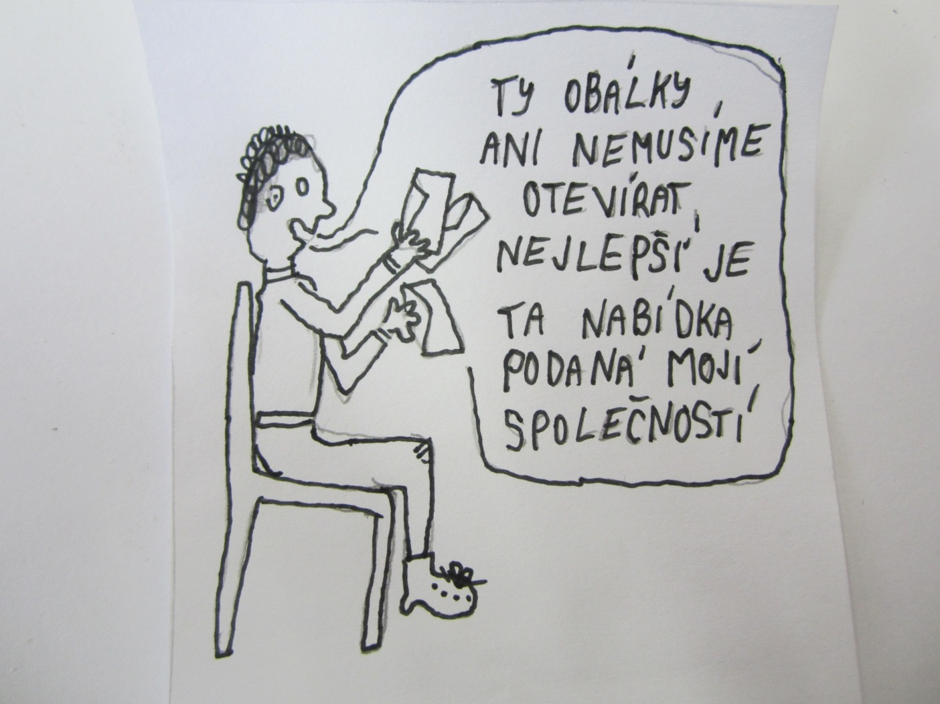
Příprava zadávací dokumentace

Slide 21
Příprava zadávací dokumentace
Relevantní předpisy:
Obecná část pravidel pro žadatele a příjemce v rámci OPZ (verze 7)
Zákon č. 134/2016 Sb., o zadávání veřejných zakázek

Slide 22
Příprava zadávací dokumentace
Základní druhy VZMR:
Zakázky do 400.000 Kč bez DPH
Zakázky do od 400.000,-Kč do 2.000.000 Kč
E-tržiště
Nejpoužívanější druhy dle zákona:
Zjednodušené podlimitní řízení
Otevřené řízení
Zjednodušený režim

Slide 23
Příprava zadávací dokumentace
Druh výběrového řízení – zakázky do 400.000,-Kč:
u zakázek s předpokládanou hodnotou nižší než 400.000 Kč bez DPH není povinnost provádět výběrové/zadávací řízení.
Dodávku zboží, poskytnutí služeb nebo provedení stavebních prací není třeba dokládat písemnou smlouvou, postačí účetními doklady, ze kterých musí být zřejmý zejména předmět zakázky, množství dodaného plnění a cena plnění.
I v případě zadávání zakázky do 400.000 Kč bez DPH je zadavatel povinen zachovat zásady dle kap. 20.2.

Slide 24
Příprava zadávací dokumentace
Druh výběrového řízení – zakázky do 2.000.000,-Kč:
Povinnost uveřejnit výzvu k podání nabídek (na www.esfcr.cz.
Lhůta pro podání nabídky nesmí být kratší než 10 kalendářních dní ode dne uveřejnění výzvy.
Náležitosti výzvy jsou stanoveny v kap. 20.6. Obecné části pravidel pro žadatele a příjemce.
Otevírání obálek s nabídkami, posouzení úplnosti a hodnocení nabídek provádí minimálně tříčlenná komise, kterou jmenuje zadavatel.

Slide 25
Příprava zadávací dokumentace
Vybrané náležitosti výzvy dle pravidel OPZ
Identifikace zadavatele
Druh zakázky (dodávky, služby nebo stavební práce) 
Lhůtu pro podání nabídek, která musí být dostatečná vzhledem k povaze předmětu zakázky
Místo pro podání nabídek
Popis (specifikaci) předmětu zakázky v podrobnostech nezbytných pro zpracování nabídky

Slide 26
Příprava zadávací dokumentace
Vybrané náležitosti výzvy dle pravidel OPZ
Požadavek na způsob zpracování nabídkové ceny;
Požadavky na prokázání kvalifikace dodavatele
Popis hodnocení
a) musí zcela souviset s předmětem plnění a mít vazbu na kvalitu výstupu
b) musí být transparentně a předvídatelně popsán.
c) musí zajistit, že nabídky budou porovnávány mezi sebou.

Slide 27
Příprava zadávací dokumentace
Výběr dodavatele a uzavření smlouvy
Smluvní podmínky nesmí být v rozporu s výzvou / se zadávací dokumentací ani s nabídkou vybraného dodavatele.
Zadavatel nesmí uzavřít smlouvu s dodavatelem, jehož nabídka je podána v rozporu s požadavky podle bodu kap. 20.2.

Slide 28
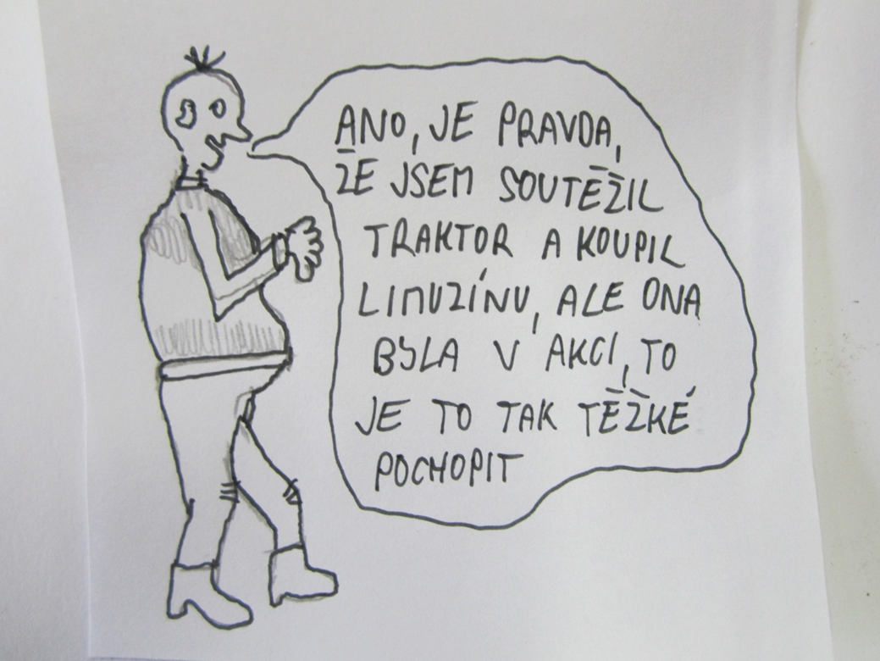
Příprava zadávací dokumentace

Slide 29
Kontrola výběrového řízení z pohledu specialisty

Slide 30
Předkládání VŘ KE KONTROLE
Kapitola 20.13 Obecné části pravidel pro žadatele a příjemce v rámci OPZ (verze 7)
https://www.esfcr.cz/pravidla-pro-zadatele-a-prijemce-opz/-/dokument/797767
ISKP14+ modul Veřejné zakázky
Informování PM depeší
Ex ante vs Ex post kontrola VŘ

Slide 31
Ex ante kontrola VŘ
3 fáze kontroly:
  Před vyhlášením
  Před podpisem smlouvy
  Před podpisem dodatku ke smlouvě
Kontrola opravných verzí ZD a zapracovaných připomínek ŘO
Nepředložení VŘ ke kontrole ve fázi ex ante kontroly nevede k porušení rozpočtové kázně
Zohlednění lhůt nutných pro kontrolu ŘO

Slide 32
Lhůty nutné pro kontrolu řo
 | Zakázky mimo režim ZZVZ a zakázka zadávaná přes e-tržiště | Zakázka v režimu ZZVZ
Kontrola před vyhlášením výběrového/zadávacího řízení | 15 pracovních dní | 30 pracovních dní
Kontrola před podpisem smlouvy s vybraným dodavatelem | 25 pracovních dní | 30 pracovních dní
Kontrola před podpisem dodatku ke smlouvě s dodavatelem | 15 pracovních dní | 15 pracovních dní

Slide 33
EX POST KONTROLA VŘ
Dočasné pozastavení provádění ex ante kontrol VŘ
https://www.esfcr.cz/aktuality-opz/-/asset_publisher/0vxsQYRpZsom/content/moznost-docasneho-pozastaveni-provadeni-kontrol-za?inheritRedirect=false
Povinně kontrolovaná VŘ
  Před vyhlášením – VZOREK nadlimitních VZ
  Před podpisem smlouvy – Nadlimitní VZ
  Ex post kontrola
    Všechna VŘ, která neprošla ex ante kontrolou před podpisem
    Předložení dokumentace se ZoR

Slide 34
Předkládaná dokumentace 1/4
Uveřejněné oznámení o zahájení zadávacího řízení či výzva k zahájení zadávacího řízení, a to všechny verze, které byly pro danou zakázku zveřejněny (řádné i opravné),
Zadávací dokumentace včetně všech příloh a odkaz na profil zadavatele, na kterém byla dokumentace zveřejněna.
Vysvětlení zadávacích podmínek a dodatečné dotazy dodavatelů, včetně odpovědí zadavatele,

Slide 35
Předkládaná dokumentace 2/4
Nabídka podaná dodavatelem, s nímž by měla být uzavřena smlouva, a nabídky dodavatelů, kteří byli z řízení vyloučeni, včetně případného objasnění či doplnění těchto nabídek, dodatečně předloženého dodavateli,
Jmenování komise pro otevírání obálek s nabídkami, posouzení úplnosti a hodnocení nabídek, včetně prohlášení o neexistenci střetu zájmů,
Záznam o uskutečněných krocích zadavatele v rámci otevírání obálek, posouzení a hodnocení nabídek, včetně případného rozhodnutí o vyloučení dodavatele,

Slide 36
Předkládaná dokumentace 3/4
Návrh smlouvy s vybraným dodavatelem, není-li součástí nabídky,
Originály nebo ověřené kopie dokladů o splnění kvalifikace vybraným dodavatelem, pokud již nejsou součástí nabídky,
Veškeré námitky dodavatelů proti postupu zadavatele a rozhodnutí zadavatele o nich (včetně námitek podaných opožděně a námitek, které byly vzaty zpět), opatření k nápravě ze strany zadavatele, návrh na ÚOHS a vyjádření zadavatele k tomuto návrhu a doklady o splnění předběžných nebo nápravných opatření,

Slide 37
Předkládaná dokumentace 4/4
Veškerá komunikace mezi zadavatelem a dodavateli musí být doložena včetně dokladů prokazujících jejich odeslání / uveřejnění
  Emaily, datové zprávy, komunikace v NEN, print screen z e-tržiště, apod.
  Kontrola provedených úkonů
  Kontrola dodržení stanovených lhůt

Slide 38
Nejčastější pochybení - procesní
Nejednoznačné nastavení předmětu zakázky.
Nejednoznačné / zcela nevhodné nastavení hodnotících kritérií
Příliš vysoké nároky na kvalifikaci dodavatelů.
Odkazy na značky, příliš konkrétní popisy poptávaného plnění.
Nerozdělení poptávaného plnění na části tam, kde je to vhodné.
Logická neprovázanost popisu hodnocení nabídek spolu s proklamovanými hodnotícími kritérii.

Slide 39
Nejčastější chyby – formální 1/2
Neúplná předkládaná dokumentace
  Stanovení předpokládané hodnoty
Nerelevantní či nepřehledná dokumentace
Předložení dokumentů bez podpisu oprávněné osoby
  Jmenování komise
  Čestná prohlášení členů komise o neexistenci střetu zájmů
  Oznámení o výběru dodavatele
  Rozhodnutí o vyloučení účastníka zadávacího řízení
  Smlouva s vítězným dodavatelem
  Dodatek ke smlouvě

Slide 40
Nejčastější chyby – formální 2/2
Dokumentace v nevhodném formátu (rar, 7z)
Název veřejné zakázky uvedený v modulu VZ neodpovídá názvu předmětné veřejné zakázky.
Dokládané dokumenty nejsou pojmenované dle jejich povahy (výzva / zadávací dokumentace, nabídka, smlouva apod.)
Předkládáním úplné, přehledné dokumentace ve vhodném formátu přispějete k urychlení kontroly VŘ

Slide 41

Děkuji Vám za pozornost
Ing. Kristýna Křivánková
Mgr. Miroslav Huml

